Slide 1


МБОУ «Агинская СОШ № 2»
Еще чуть-чуть, и бой курантов
Нам возвестит, что старый год,
Простившись с нами, безвозвратно
Тихонько в прошлое уйдет.
Но все ж, пока еще он с нами…
РЕЙТИНГ ШКОЛЬНЫХ СОБЫТИЙ
2013 ГОДА
ГЛАЗАМИ АДМИНИСТРАЦИИ

Slide 2
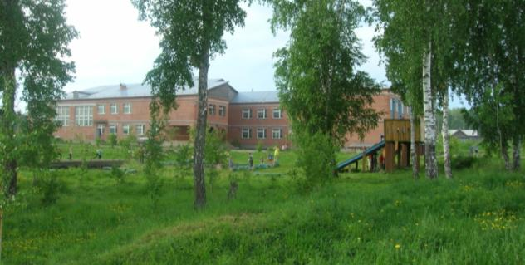

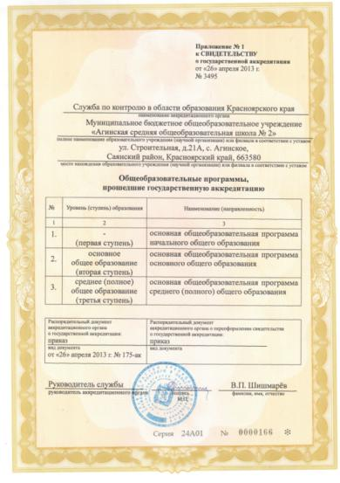
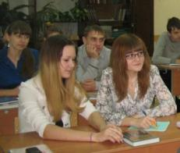


МБОУ «Агинская СОШ № 2»
год 2013
I место
АККРЕДИТАЦИЯ ШКОЛЫ,
ЕГЭ, ГИА, к/р 4 класс
ФЗ РФ «ОБ ОБРАЗОВАНИИ В РФ»

Slide 3
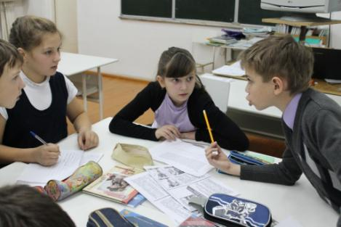
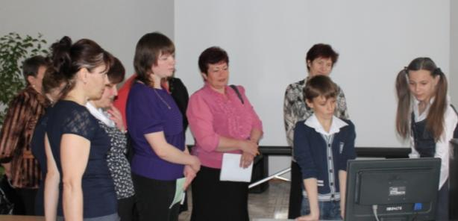
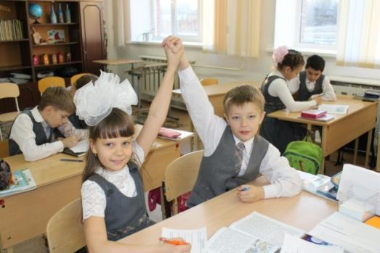
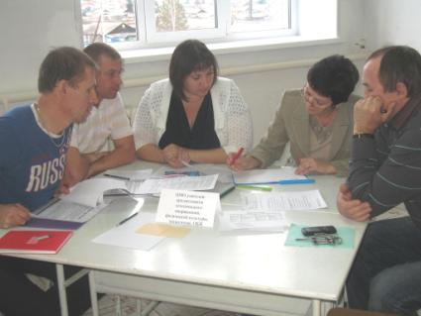

МБОУ «Агинская СОШ № 2»
год 2013
II место
МЕТОДИЧЕСКАЯ РАБОТА В РАМКАХ ВВЕДЕНИЯ ФГОС,
САЙТ ШКОЛЫ

Slide 4
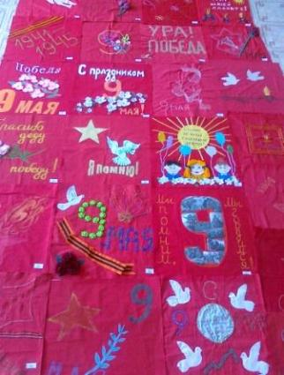
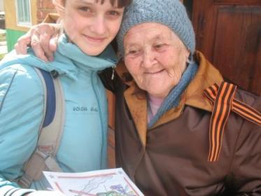
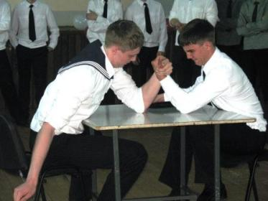
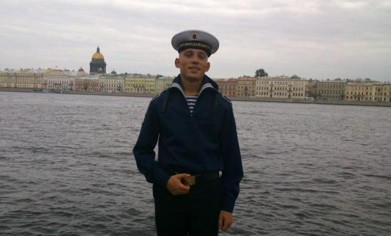
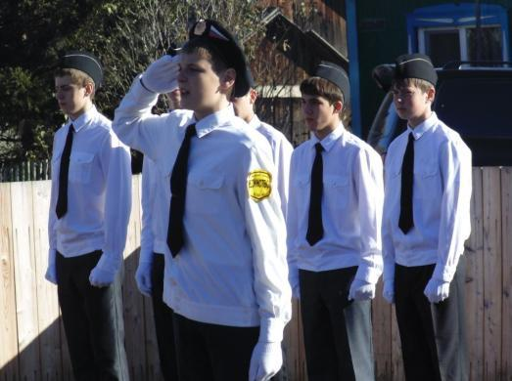
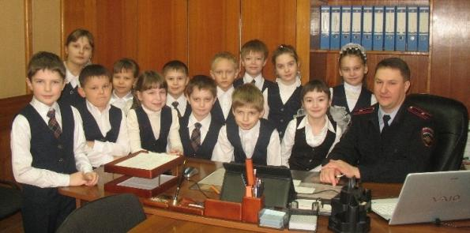
III место
ВОЕННО-ПАТРИОТИЧЕСКОЕ ВОСПИТАНИЕ : ДВИЖЕНИЕ «ЕДИНСТВО»

Slide 5
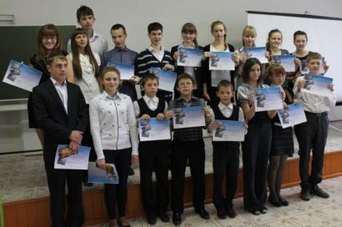
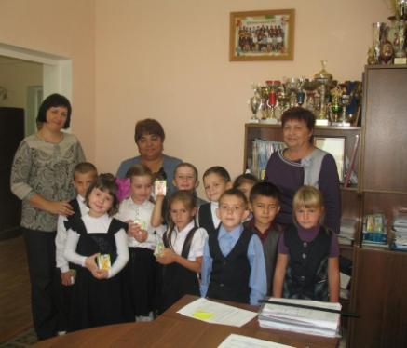
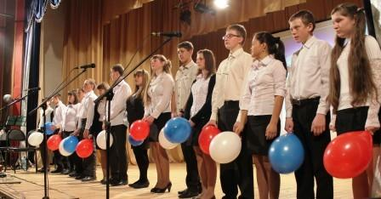
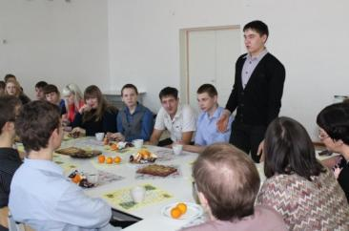
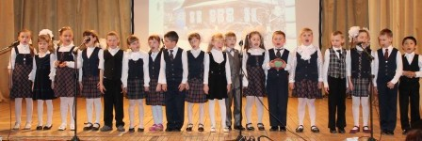
МБОУ «Агинская СОШ № 2»
год 2013
III место
ПРИЁМ У ДИРЕКТОРА ШКОЛЫ
КОНКУРС ДЕТСКИХ ХОРОВ
НОВЫЕ ШКОЛЬНЫЕ ТРАДИЦИИ

Slide 6

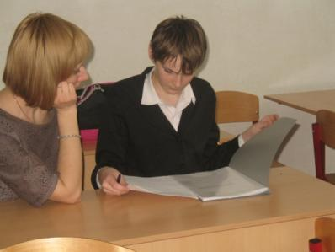
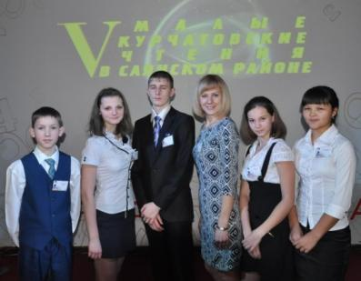
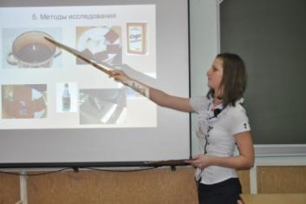
МБОУ «Агинская СОШ № 2»
год 2013
IV место
В муниципальном этапе Всероссийской олимпиады школьников приняли участие 69,5% учащихся 4, 7-11 классов Победителями стали17 учеников по 10 учебным предметам - 23 победы (59% от общего числа победителей по району).
84 призовых места заняли ученики школы (39% от общего количества призеров по району). Всего победителей и призеров школы - 42% от общего количества победителей и призеров по району.
ПОДДЕРЖКА ОДАРЕННЫХ ДЕТЕЙ:
ВСЕРОССИЙСКАЯ ОЛИМПИАДА ШКОЛЬНИКОВ, КУРЧАТОВСКИЕ ЧТЕНИЯ, НПК, КОНКУРСЫ, ПРОЕКТЫ …
УЛУЧШЕНИЕ УСЛОВИЙ ТРУДА

Slide 7
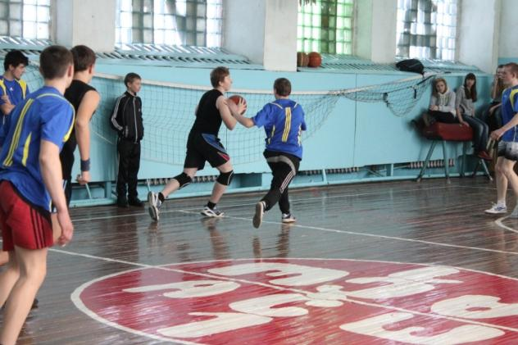
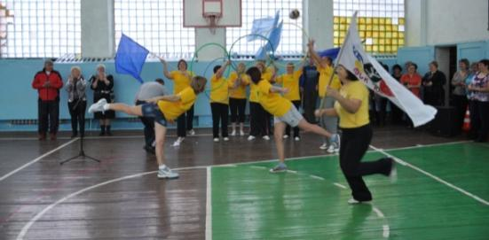
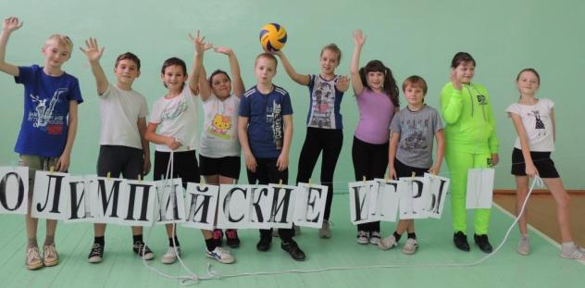
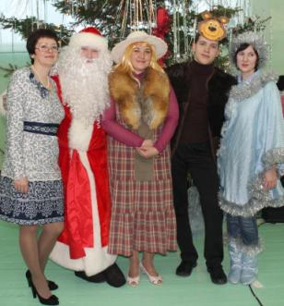
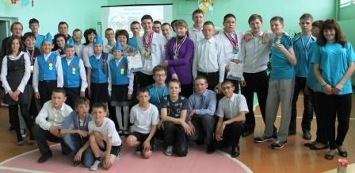
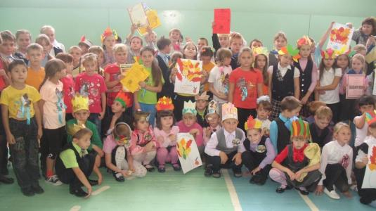
Vместо
ФСК «ЮНОСТЬ»,
ТРАДИЦИОННЫЕ МЕРОПРИЯТИЯ

Slide 8
МБОУ «Агинская СОШ № 2»
Старому году оставьте печали,
Забудьте тревоги, обиду, беду.
Только здоровья, успехов и счастья
Мы вам желаем в Новом году!

